Slide 1
SQLD
☑ 데이터 모델링 이론 중심의 이해
1-1. 데이터 모델링의 이해
1-2. 데이터 모델과 SQL PART 2 - SQL
☑ SQL 기본 및 활용
이론과 실습을 기반으로 한 이해
2-1. SQL 기본
2-2. SQL 활용
2-3. 최적화와 기본 원리
연습문제

Slide 2
SQL & SQLD란?
1) SQLD
☑ 국가 공인 자격증 SQLD
SQL에 대한 기본적인 이해를 하고있는지 확인하는 자격증
구분 | 시험 과목 | 세부 과목 | 문항수
1과목 | 데이터 모델링의 이해 | 데이터 모델링의 이해 데이터 모델과 성능 | 10
2과목 | SQL 기본 및 활용 | SQL 기본 SQL 활용 SQL 최적화 기본원리 | 40
실기 없이 필기만, PBT
취득 후 1.5년 지난 시점에 보수 교육(온라인 강의)을 수강하면 영구 취득 배점 : 문항당 2점 (총 100점) / 주관식 : 10문제 이하 (5-10)
시험 시간 : 90분 합격 기준 : 60/100점
과락 기준 : 과목별 40% 미만시 ( 1과목 주의! ) https://www.dataq.or.kr/www/sub/a_04.do
2) SQL & SQLD
☑ SQL이란
SQL(Structured Query Language)은 데이터베이스를 직접적으로 액세스할 수 있는 언어로, 데이터를 정의하고(Data Definition), 조작하며(Data Manipulation), 조작한 결 과를 적용하거나 취소할 수 있고(Transaction Control), 접근 권한을 제어하는(Data Control) 처리들로 구성된다.

Slide 3
☑ SQL 개발자
SQL 개발자(SQLD*, SQL Developer)란 데이터베이스와 데이터 모델링에 대한 지식 을 바탕으로 응용 소프트웨어를 개발하면서 데이터를 조작하고 추출하는 데 있어서 정 확하고 최적의 성능을 발휘하는 SQL을 작성할 수 있는 개발자를 말한다.
3) SQL을 배우면
현대 사회는 데이터 기반으로 모든 것이 이루어짐 모든 IT 직무에서 활용 가능
개발자(FE / BE) / 마케터 / 기획자 / 디자이너
중간 단계를 거쳐서 데이터를 볼 수 있는 것과, 직접 접근할 수 있는 것은 다름 데이터베이스에 대한 기본적인 이해를 바탕으로 한 소통 가능
데이터와 데이터베이스
1) 데이터(Data)란?
데이터(Data)
데이터는 ‘정보(information)’
단, 저장이나 처리에 효율적인 형태로 변환된 정보 데이터의 시대
매일 초당 2억개의 메일이 전송되고, 3만명이상이 넷플릭스를 시청하며
2020년 기준 배달의 민족 월 평균 주문이 약 6천만건을 돌파
전세계의 모든 데이터의 90%는 2015년 이후 생성된 것 (IBM) 2025년
전세계 데이터 생성량은 175ZB에 이를 것(Seagate)

Slide 4
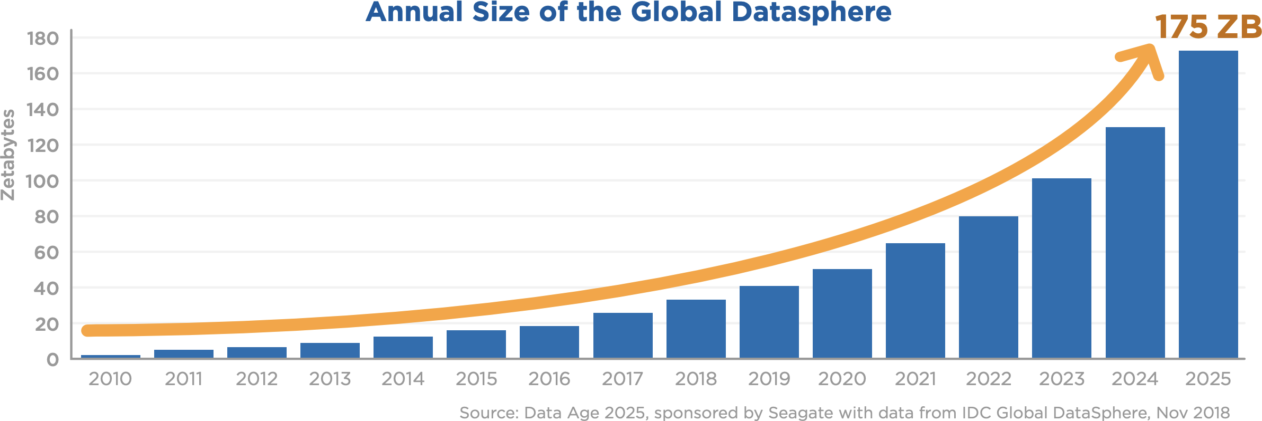
1 Tera == 1000 Giga
1 Peta == 1000 Tera
1 Exa == 1000 Peta
1 Zeta == 1000 Exa
즉, 매순간 엄청난 데이터가 축적되고 있음
무한하게 증가하는 이 데이터를 ‘잘’ 저장하고 관리하는 기술이 필요
2) 데이터베이스(Database)와 DBMS
우리에게 익숙한 데이터
데이터를 저장하자 !
대부분 표(스프레드시트)를 떠올림 무엇이 불편할까? 🤔
무한하게 커질 수 없음
데이터 보안 측면 관리 불가 데이터 무결성 보장 불가
데이터베이스(Database)와 DBMS
“A database is an organized collection of data”
데이터베이스는 잘 조직화된 데이터의 모음이다.
이렇게 모아놓은 데이터들을 관리하는 프로그램 == DBMS

Slide 5
DBMS (Database Management System)
Database management systems (DBMSs) are
specially designed software applications that interact with the user, other applications, and the database itself to capture and analyze data
DBMS는 사용자, 다른 프로그램 또는 데이터베이스와 소통하며 데이터를 관리하고 분석하는 특별하게 고안된 소프트웨어
== Database 조작하는 프로그램
여러가지 DBMS SQLite MySQL ORACLE
PostgreSQL mongoDB MariaDB
…
각각의 DBMS 마다 사용하는 SQL이 조금씩 다름 ,
큰 골자는 비슷하다 ! 디테일이 다르다
특정 회사가 SQL을 만드는것이 아닌 국제표준화기구에서 표준을 만든다
(각 회사는 표준 SQL을 준수하면서 자신들만의 커스텀을 더함)
따라서 서비스에서 사용하는 데이터베이스에 따라 내가 아는 문법이 동작하지 않을 수 있음
SQLD는 ORACLE(+ SQL Server)을 기반으로 출제

